Slide 1

PHÒNG GIÁO DỤC VÀ ĐÀO TẠO QUẬN LONG BIÊN
TRƯỜNG TIỂU HỌC ÁI MỘ A
Bài giảng trực tuyến lớp 3
Môn: Tập viết
Bài : Ôn chữ hoa R
Giáo viên: Nguyễn Thị Thu Lan

Slide 2
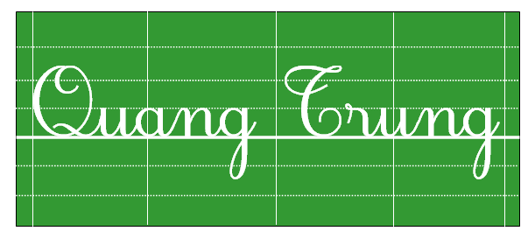

Ôn bài cũ

Slide 3
Thứ tư ngày 2 tháng 3 năm 2022
Tập viết
Ôn chữ hoa: R

Slide 4
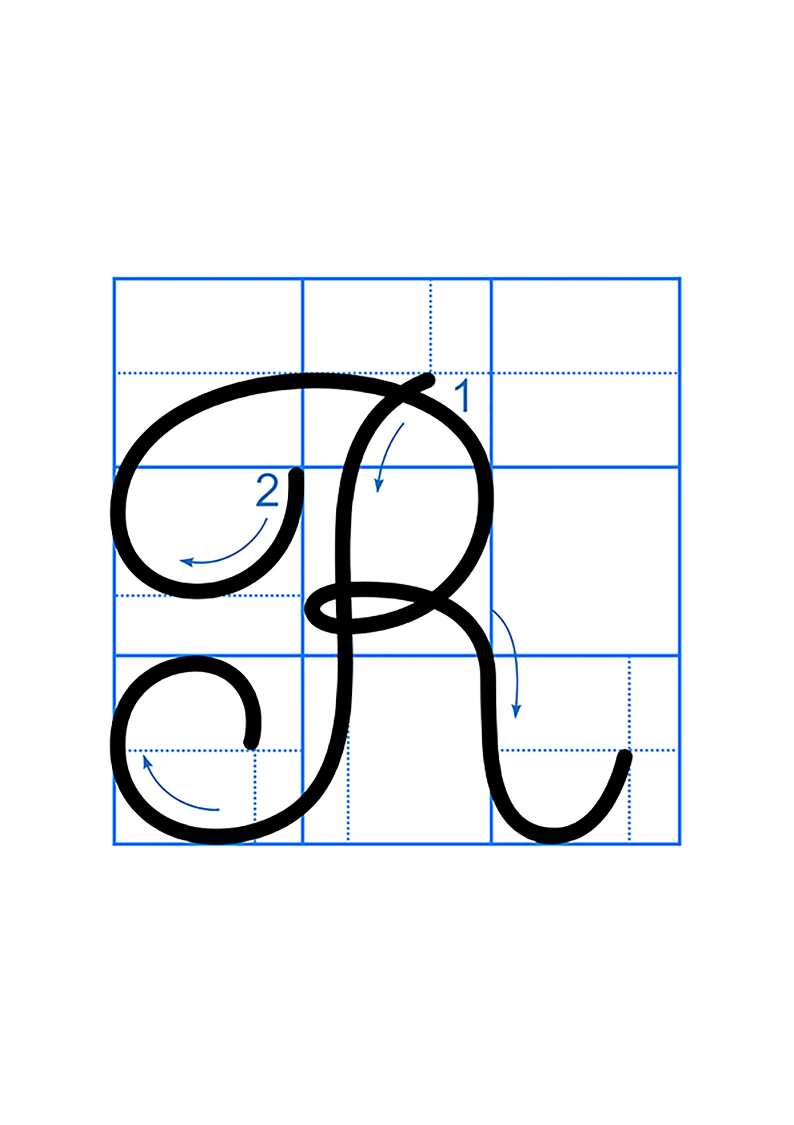

Slide 5
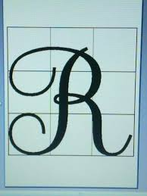
Nét 1 là nét móc ngược trái.
Nét 2 là nét kết hợp của nét cong trên và nét móc ngược phải tạo thành vòng xoắn nhỏ giữa thân chữ.
2,5 ô
Các con hãy viết vào bảng con chữ R.

Slide 6

2,5 ô
Chữ P gồm 2 nét :
Nét 1 : Nét móc ngược trái
Nét 2 : Nét cong trên

Slide 7
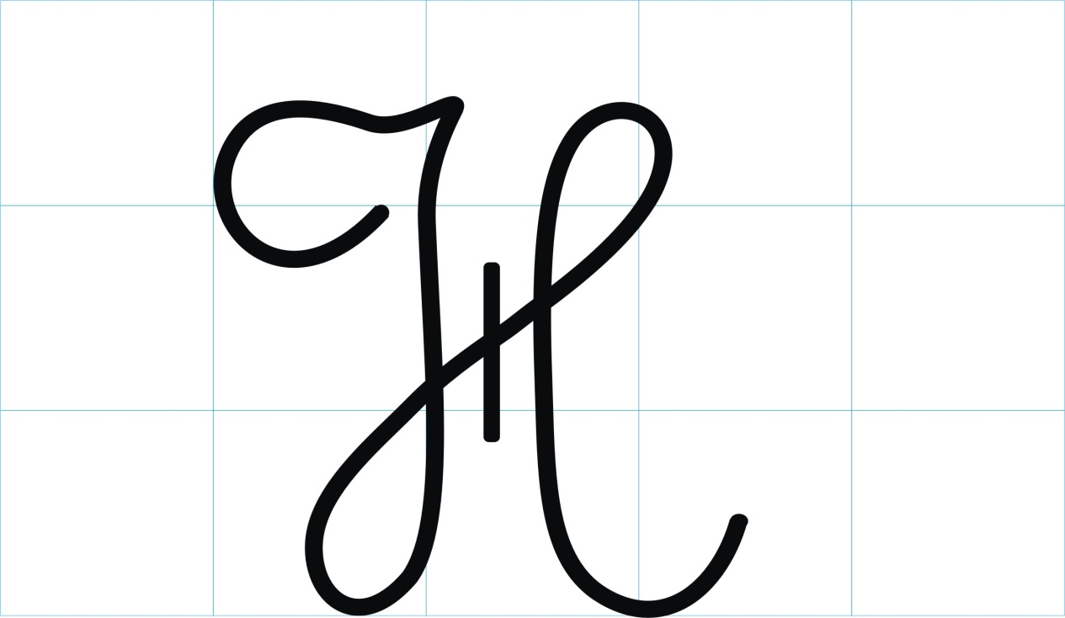
2,5 ô
* Chữ H được viết bởi 3 nét :
+ Nét 1: cong trái kết hợp nét lượn ngang
+ Nét 2: Kết hợp 3 nét khuyết dưới, khuyết trên và móc phải
+ Nét 3: thẳng đứng.

Slide 8
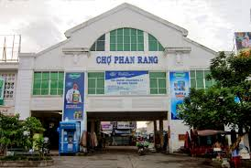

Slide 9


Slide 10
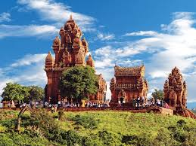

Slide 11
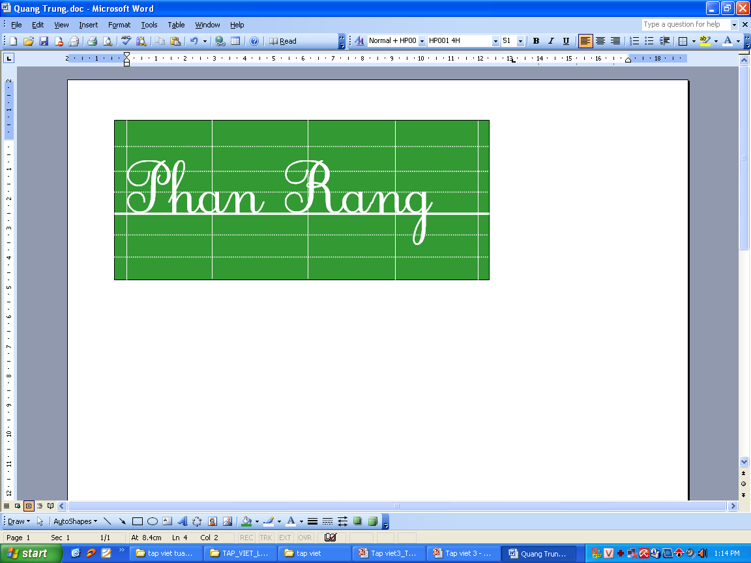
Phan Rang là tên một thị xã thuộc tỉnh Ninh Thuận.
Trong từ ứng dụng các con chữ có chiều cao như thế nào?
Khoảng cách giữa các chữ bằng con chữ nào?
Viết bảng con chữ Phan Rang

Slide 12
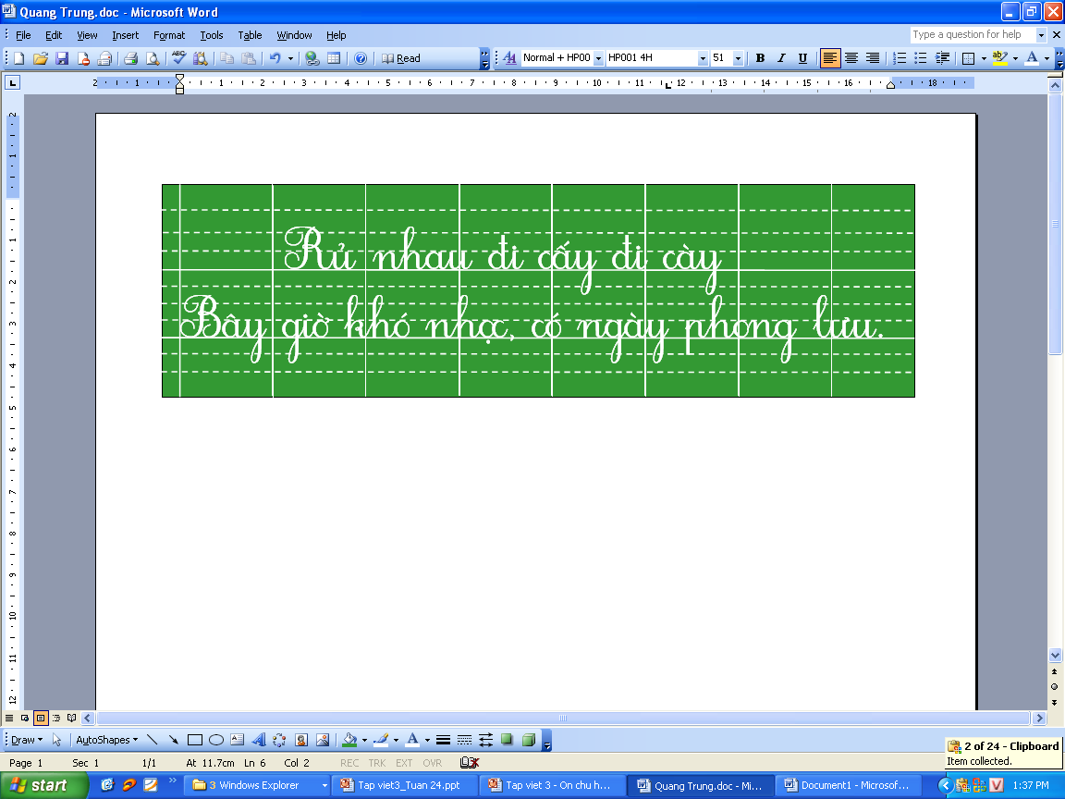
Câu ca dao trên ý nói gì?
Khuyên người ta chăm chỉ cấy cày, làm lụng để có ngày sung sướng, đầy đủ.
Viết bảng con chữ Rủ, Bây.

Slide 13
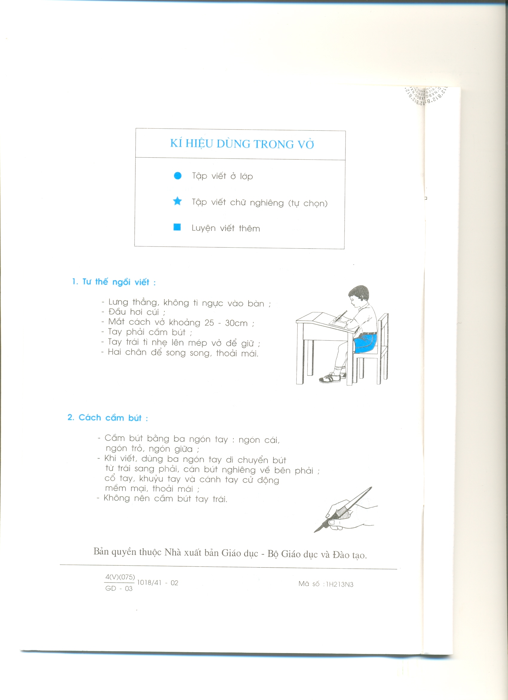
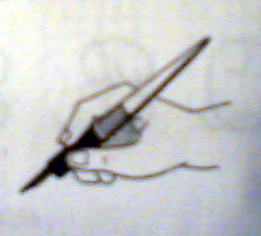
THỰC HÀNH VIẾT VỞ
1- Tư thế ngồi viết:
- Lưng thẳng, không tì ngực vào bàn.
- Đầu hơi cúi.
- Mắt cách vở khoảng 25 đến 30 cm.
- Tay phải cầm bút.
- Tay trái tì nhẹ lên mép vở để giữ.
- Hai chân để song song thoải mái.
2-Cách cầm bút:
- Cầm bút bằng 3 ngón tay: ngón cái, ngón trỏ, ngón giữa.
- Khi viết, dùng 3 ngón tay di chuyển bút từ trái sang phải, cán bút nghiêng về phía bên phải, cổ tay, khuỷu tay và cánh tay cử động mềm mại, thoải mái;
- Không nên cầm bút tay trái.
Notes:
13

Slide 14
Bài tập về nhà
1.Hoàn thành vở bài tập Toán trong tuần.
2.Hoàn thành vở tập viết
3.Hoàn thành vở bài tập tiếng Việt trong tuần.

Slide 15

Chào các em!

